Slide 1
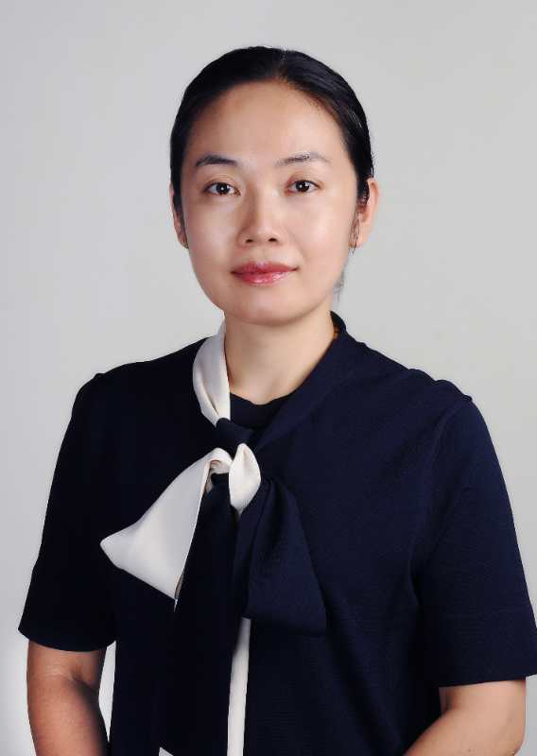
面对心跳骤停如何急救
时间：2023年3月21日（周二） 14:00- 16:00
地点：环境学院实验楼一楼大厅
急救医学、全科医学主治医师
AHA急救导师、红会急救讲师
首都医科大学急救医学硕士研究生
曾于2006-2015年就职于北京友谊医院急诊科
现负责北京师范大学校园急救体系建设及急救知识培训
在急救复苏和心脏、呼吸、消化系统常见病及危重症方面经验丰富。
讲课重点突出、生动严谨，曾应邀在众多单位、机构，传授急诊医学知识和生活急救常识。
邵婧 医生
环境学院实验室安全系列讲座

